Slide 1







Inteligência Artificial na Observabilidade e em Testes de Performance
Utilizando os MCP Servers de Grafana e k6!
Renato Groffe
Microsoft MVP, Docker Captain, Grafana Champion
linkedin.com/in/renatogroffe
renatogroffe.medium.com

Slide 2

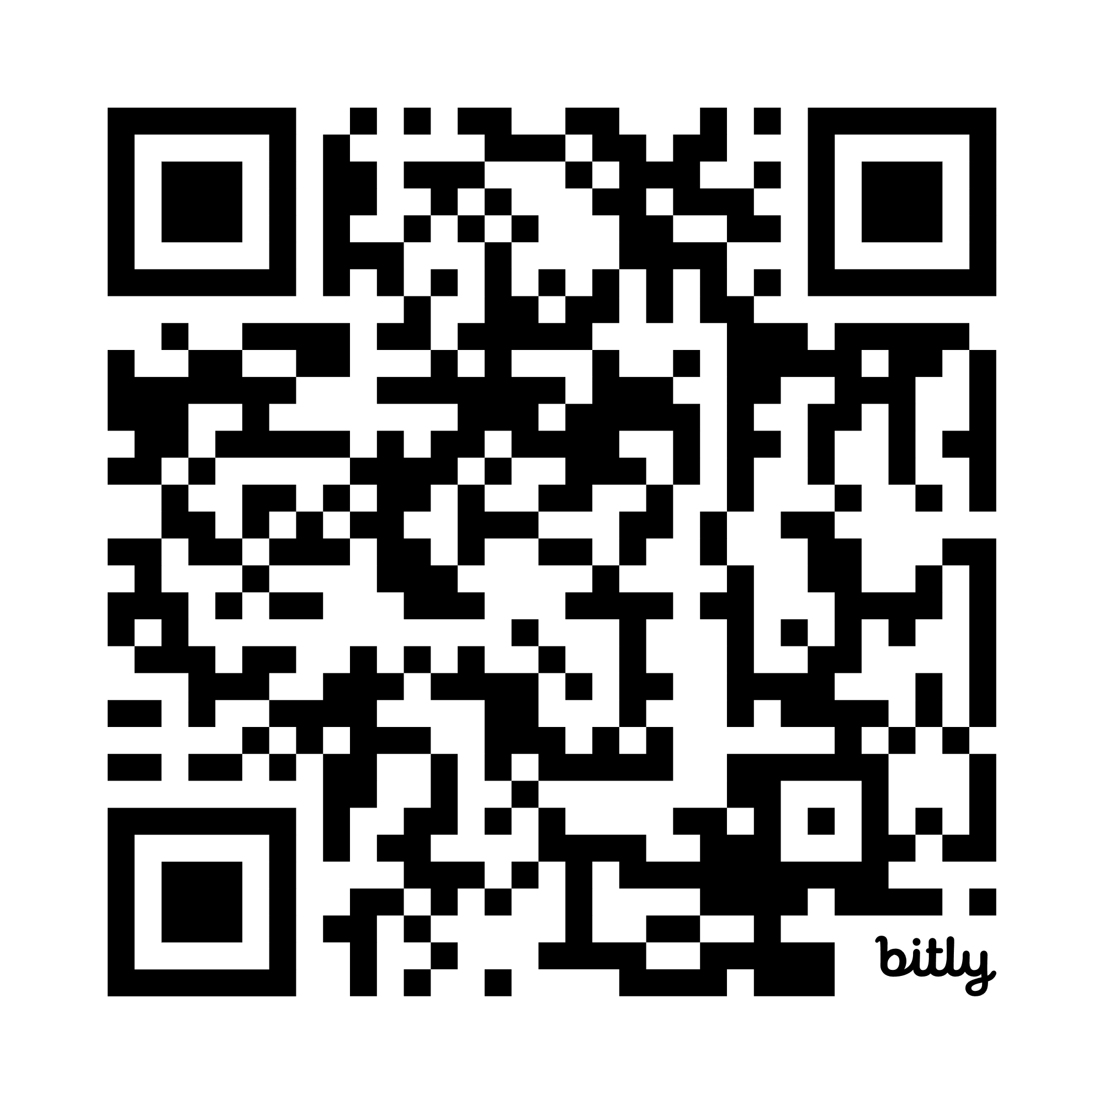

Renato Groffe
Microsoft Most Valuable Professional (MVP)
Docker Captain
Grafana Champion
APISEC U Ambassador
Multi-Plataform Technical Audience Contributor (MTAC)
Arquiteto de Soluções/Software
+20 anos de experiência na área de Tecnologia
Community Leader, Autor Técnico e Palestrante
https://renatogroffe.medium.com

Slide 3
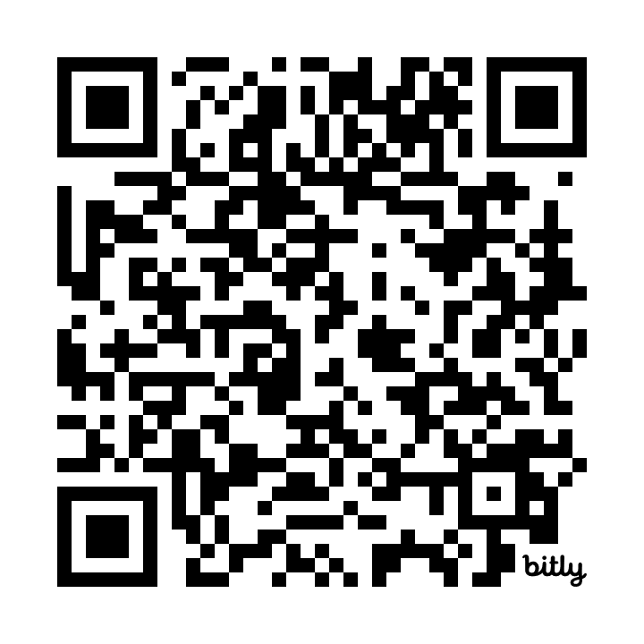
Participe de nossas iniciativas gratuitas
Eventos online e gratuitos
https://www.meetup.com/dotnet-Sao-Paulo/

Slide 4
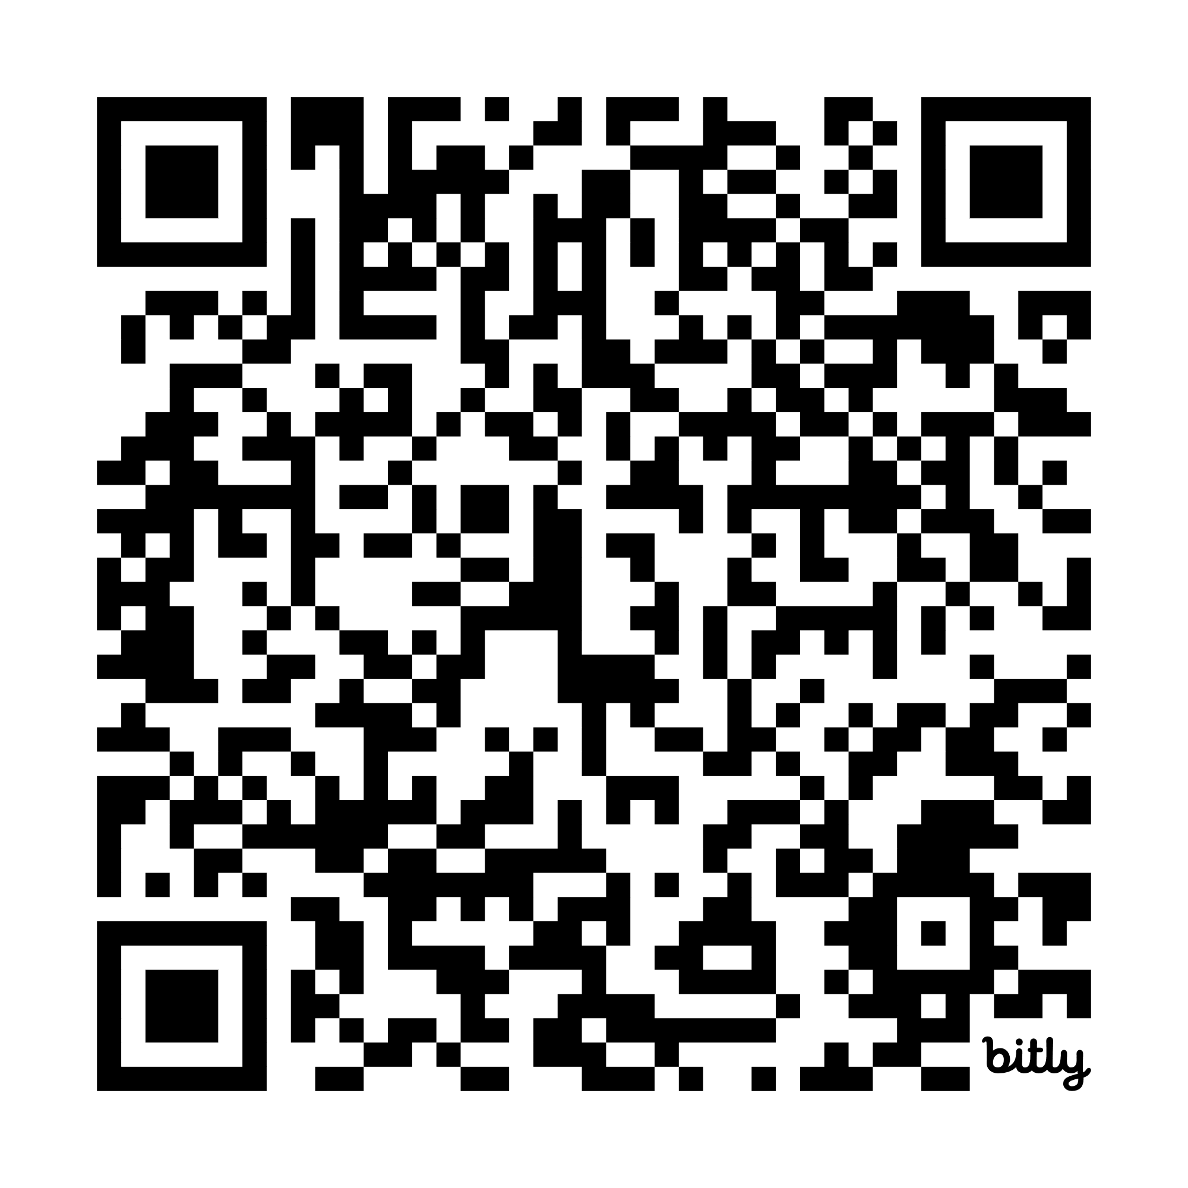

Conteúdos desta apresentação
Deixem um star ⭐ apoiando
github.com/renatogroffe/ia-observabilidade-testes-mcps-grafana-k6_devpira-grafana-day-2026-10

Slide 5
Agenda
MCPs x Observabilidade x Testes de Performance: possibilidades e alternativas
Exemplos práticos

Slide 6

MCP: uma visão geral
Model Context Protocol
Anunciado pela Anthropic em Novembro/2024
Passagem oficial do projeto MCP para a administração da Linux Foundation, via Agentic AI Foundation (AAIF)
Uma padronização para simplificar a integração das mais variadas soluções com modelos de Inteligência Artificial

Slide 7
MCP: uma visão geral
Analogia com uma "porta USB"
Protocolo aberto que enfatiza flexibilidade
Comunicação via STDIO x HTTP/Streams
Suporte a desenvolvimento nas principais stacks: .NET, Java, Node/Typescript, Python, Go, Swift, Kotlin, Ruby...

Slide 8


MCP: uma visão geral
MCPs Servers costumam ser distribuídos como packages (npm, NuGet...) ou imagens Docker
Há a possibilidade de uso também de executáveis
Fácil integração com Visual Studio Code/GitHub Copilot, Claude e outras soluções de IA que ofereçam funcionalidades de chat (como Microsoft Agent Framework)

Slide 9
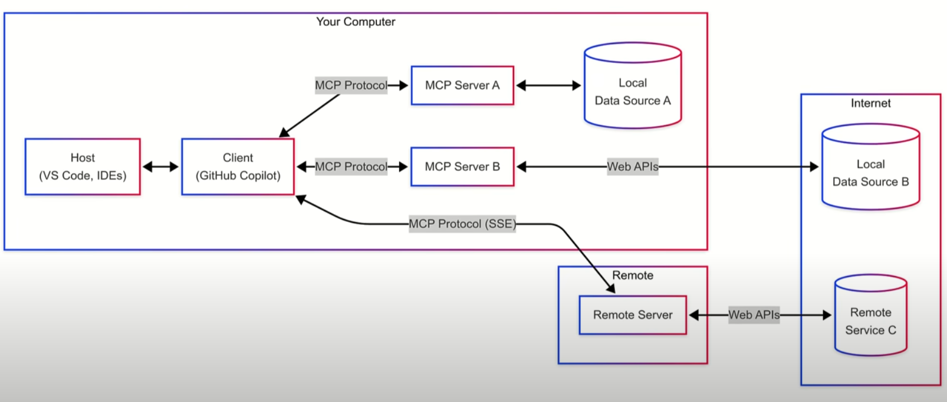
MCP: uma visão geral
Fonte: Microsoft

Slide 10
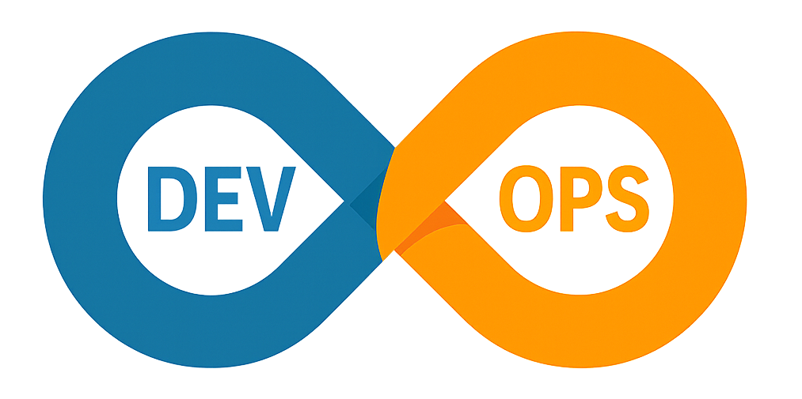
MCPs x DevOps: possibilidades oferecidas
Análise de logs, métricas, traces e troubleshooting
Consulta a clusters Kubernetes e ambientes em nuvem
Menor tempo para diagnóstico de problemas
Automação de tarefas repetitivas
Respostas contextualizadas
Aumento da produtividade de Desenvolvedores e IT Pros

Slide 11

Exemplos de MCP Servers
Grafana MCP Server
K6 MCP Server
Azure Managed Grafana MCP Server

Slide 12
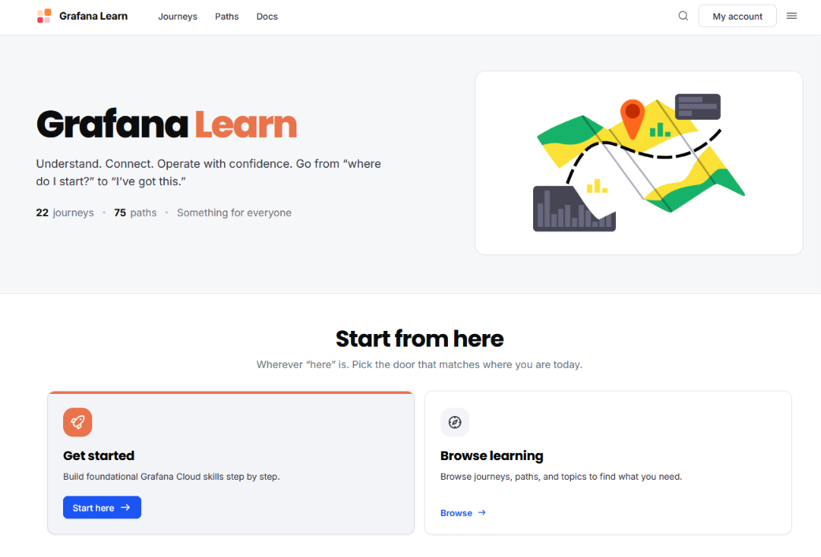
Treinamentos Gratuitos Grafana

Slide 13
Conteúdos desta apresentação
Deixem um star ⭐ apoiando
github.com/renatogroffe/ia-observabilidade-testes-mcps-grafana-k6_devpira-grafana-day-2026-10

Slide 14
EXEMPLOS PRÁTICOS

Slide 15
OBRIGADO!

